Slide 1
量子熱力学における
量子測定とフィードバック制御の効果
~量子測定の熱力学的な理解を目指して~
早大理工
越原 健太

Slide 2
研究背景: 量子系の熱力学
量子系における熱力学法則の追究 (量子情報理論の手法に基づくアプローチ)
▷ 開放系の熱力学第二法則，量子ゆらぎ定理，熱平衡状態の完全受動性，etc.
R. Alicki, J. Phys. A: Math. Gen. 12, L103 (1979); etc.
H. Tasaki, arXiv:0009244 (2000); etc.
A. Lenard, J. Stat. Phys. 19, 575 (1978); etc.
von Neumann
エントロピー
量子測定理論
優位関係
(majorization)
▷ Maxwellの悪魔 (情報を活用する熱機関)
K. Maruyama, F. Nori, and V. Vedral, Rev. Mod. Phys. 81, 1 (2009);
J. M. R. Parrondo, J. M. Horowitz, and T. Sagawa, Nat. Phys. 11, 131 (2015);
J. Goold et al., J. Phys. A: Math. Theor. 49, 143001 (2016); etc.
測定
フィードバック
情報量 (エントロピー)

Slide 3
近年の動向: 量子測定の反跳にも注目
量子系への測定は状態を乱す (反跳)
測定
量子測定による状態の収縮
固有空間への射影
反跳の効果だけで量子系にエネルギーを充填・放出できる (不確定性原理)
測定
エネルギー期待値の変化
ハミルトニアン
測定結果を平均
量子測定の反跳を活用する熱機関の提案
反跳の熱力学的理解は不十分
量子重ね合わせ状態を測定
量子相関の有無を識別
排熱
仕事
熱の逆流
情報と反跳の役割を問い直し
量子測定でエネルギーを供給する熱機関
量子測定による熱流の誘起
量子測定の熱力学限界に迫る
C. Elouard et al., PRL (2017); Yi-Talkner-Kim, PRE (2017); etc.
L. Buffoni et al., PRL (2019); etc.

Slide 4
Take-Home Massage
量子測定の反跳が有っても無くても，情報を使うべし！
Use acquired information regardless of quantum measurement backaction!
量子測定の反跳とフィードバック制御をはっきりと区別することで，
様々な(有限準位)量子熱機関に対するフィードバック制御の必要性を証明
  研究①: 単一熱浴から熱を吸収する定常サイクル (Maxwellの悪魔)
  研究②: 量子測定で駆動する熱機関 (measurement-powered engine)
  研究③: ユニタリー限界を超える量子系へのエネルギー充填・放出
KK and K. Yuasa, Phys. Rev. E 106, 024134 (2022).
von Neumann エントロピー
に基づく証明
KK and K. Yuasa, in preparation.
優位関係 (majorization)
に基づく証明
(受動性・量子ゆらぎ定理・エルゴトロピー)
KK and K. Yuasa, Phys. Rev. E 107, 064109 (2023).

Slide 5
研究のアイデア: 純粋な量子測定
Minimally-disturbing measurement, by Wiseman-Milburn (2009)
Bare quantum measurement, by K. Jacobs (2014)
一般の量子測定 (CP instrument)
測定の確率:
確率の規格化:
極分解:
ユニタリー
純粋な量子測定
仕事 (ユニタリー)・フィードバック制御
区別
半正定値
純粋に量子測定のみの効果による最小反跳

Slide 6
  研究①: 単一熱浴から熱を吸収する定常サイクル (Maxwellの悪魔)
  研究②: 量子測定で駆動する熱機関 (measurement-powered engine)
  研究③: ユニタリー限界を超える量子系へのエネルギー充填・放出
KK and K. Yuasa, Phys. Rev. E 106, 024134 (2022).
KK and K. Yuasa, in preparation.
KK and K. Yuasa, Phys. Rev. E 107, 064109 (2023).

Slide 7
研究①: 量子測定の反跳を含むMaxwellの悪魔
GKLS master eq.
ユニタリー
反跳
熱浴と接触
量子測定の反跳
(有限時間 )
通常の熱力学
第二法則の破れ
フィードバック
単一熱浴から熱を吸収する
量子フィードバック・サイクル
1サイクルで吸収する平均熱量:
量子測定の反跳がある場合，熱の吸収にフィードバック制御は必要か？

Slide 8
拡張されたClausiusの不等式
従来の結果: 各測定結果ごとに評価
本研究の結果: 量子混合状態の発展を評価
T. Sagawa and M. Ueda, Phys. Rev. Lett. 100, 080403 (2008).
KK and K. Yuasa, Phys. Rev. E 106, 024134 (2022).
有限時間サイクルへの
拡張 & 精密化
吸熱量
量子測定
吸熱量
量子測定
フィードバック
量子測定で獲得した情報量
純粋な
量子測定
量子測定の反跳による情報の損失
純粋な
量子測定
M. Ozawa, J. Math. Phys. (1986); etc.
C. A. Fuchs and K. Jacobs, PRA (2001); etc.
von Neumannエントロピー
フィードバックによるエントロピー増大
情報の活用(フィードバック)は必要？
純粋な量子測定の後にフィードバックが必要

Slide 9
拡張されたClausiusの不等式
従来の結果: 各測定結果ごとに評価
本研究の結果: 量子混合状態の発展を評価
T. Sagawa and M. Ueda, Phys. Rev. Lett. 100, 080403 (2008).
KK and K. Yuasa, Phys. Rev. E 106, 024134 (2022).
有限時間サイクルへの
拡張 & 精密化
吸熱量
量子測定
吸熱量
量子測定
フィードバックなし
量子測定で獲得した情報量
純粋な
量子測定
量子測定の反跳による情報の損失
純粋な
量子測定
M. Ozawa, J. Math. Phys. (1986); etc.
C. A. Fuchs and K. Jacobs, PRA (2001); etc.
von Neumannエントロピー
フィードバックによるエントロピー増大
フィードバックなし:
情報の活用(フィードバック)は必要？
純粋な量子測定の後にフィードバックが必要

Slide 10
不等式の証明
ユニタリー
GKLS master eq.
① 定常サイクルの再帰性 (不動点)
熱浴と接触
純粋な量子測定
熱接触
FB
測定
ユニタリ
② 混合状態のエントロピー保存則
フィードバック
③ 熱浴と接触する過程の熱力学第二法則
量子相対エントロピー の単調性

Slide 11
吸熱サイクルの数値計算 (量子2準位系)
純粋な量子測定・ユニタリー操作をランダムサンプリング
KK and K. Yuasa, Phys. Rev. E 106, 024134 (2022).
フィードバック無し
フィードバック有り
( でサンプリング)
( を別々にサンプリング)
ユニタリー操作
吸熱サイクル
(Maxwellの悪魔)
純粋な量子測定
拡張されたClausius不等式
フィードバック制御により，熱を吸収するMaxwellの悪魔が実現

Slide 12
  研究①: 単一熱浴から熱を吸収する定常サイクル (Maxwellの悪魔)
  研究②: 量子測定で駆動する熱機関 (measurement-powered engine)
  研究③: ユニタリー限界を超える量子系へのエネルギー充填・放出
KK and K. Yuasa, Phys. Rev. E 106, 024134 (2022).
KK and K. Yuasa, in preparation.
KK and K. Yuasa, Phys. Rev. E 107, 064109 (2023).

Slide 13
研究②: 量子測定をエネルギー源とする熱機関
(Quantum measurement-powered engine)
単一の熱浴
フィード
バック
測定の反跳
熱浴を用いない
量子測定熱機関
C. Elouard et al., PRL 118, 260603 (2017); etc.
熱浴もフィードバックもない
量子測定熱機関は実現するか？
複数の熱浴
(Ottoサイクル)
単一の熱浴
測定の反跳
フィードバックしない
量子測定熱機関
Y. Li et al., PRE 96, 022108 (2017); etc.

Slide 14
量子測定の反跳だけで駆動するか？ ⇒ No!
⇒ No!
単一の熱浴
フィード
バック
純粋な
量子測定
測定の反跳
C. Elouard et al., PRL 118, 260603 (2017); etc.
フィードバック/熱接触が必要
複数の熱浴
(Ottoサイクル)
単一の熱浴
純粋な
量子測定
測定の反跳
Y. Li et al., PRE 96, 022108 (2017); etc.
KK and K. Yuasa, in preparation.

Slide 15
定常サイクルのNo-Go Result
ユニタリー
純粋な量子測定
ユニタリー操作で印加した仕事
量子測定の反跳で供給されたエネルギー
エントロピーの保存
反跳でエネルギーを供給するには，フィードバック/熱接触によるエントロピー減少が必要
(情報に変換)
(熱に変換)

Slide 16
  研究①: 単一熱浴から熱を吸収する定常サイクル (Maxwellの悪魔)
  研究②: 量子測定で駆動する熱機関 (measurement-powered engine)
  研究③: ユニタリー限界を超える量子系へのエネルギー充填・放出
KK and K. Yuasa, Phys. Rev. E 106, 024134 (2022).
KK and K. Yuasa, in preparation.
KK and K. Yuasa, Phys. Rev. E 107, 064109 (2023).

Slide 17
研究③: 量子系へのエネルギー充填・放出
様々なユニタリー限界 (仕事の限界・熱力学第二法則)
量子ユニタル操作 でも成立
量子ゆらぎ定理
H. Tasaki, arXiv (2000);
P. Talkner et al., PRE (2007); etc.
Y. Morikuni and H. Tasaki, NJP (2011);
A. E. Rastegin, J. Stat. Mech. (2013); etc.
熱平衡状態
受動性 (passivity)
W. Pusz and S. L. Woronwicz, Commun. Math. Phys. (1978);
A. Lenard, J. Stat. Phys. (1978).
M. F. Anka, T. R. de-Oliveira, and D. Jonathan, PRA (2021).
passive state
エネルギー充填・放出の限界
A. E. Allahverdyan et al., EPL (2004);
F. Binder et al., NJP (2015).
KK and K. Yuasa, Phys. Rev. E 107, 064109 (2023).
エルゴトロピー
(ergotropy)
ユニタリー
充填限界
量子ユニタル操作(⊃純粋な量子測定)
とフィードバック制御の関係は？

Slide 18
量子ユニタル操作の表現定理
従来の結果: ランダムユニタリー表現
本研究の結果: フィードバックの不要性
cf. Nielsen-Chuang, Theorem 12.13 (due to A. Uhlmann, 1971-73).
KK and K. Yuasa, Phys. Rev. E 107, 064109 (2023).
確率分布
射影測定
充填量・放出量の最適化: ユニタリーの最適化に帰着
非ユニタル操作 : フィードバックの構造有
Kraus表現
純粋な量子測定
極分解:
表現定理の証明
量子ユニタル操作は
二重確率行列で固有値を変換
Birkhoff-von Neumannの分解 ランダムユニタリー表現
置換行列
ユニタリー
majorization
Schur-Hornのエルミート行列 フィードバックの不要性
が対角成分となる の表現を与える基底で射影測定

Slide 19
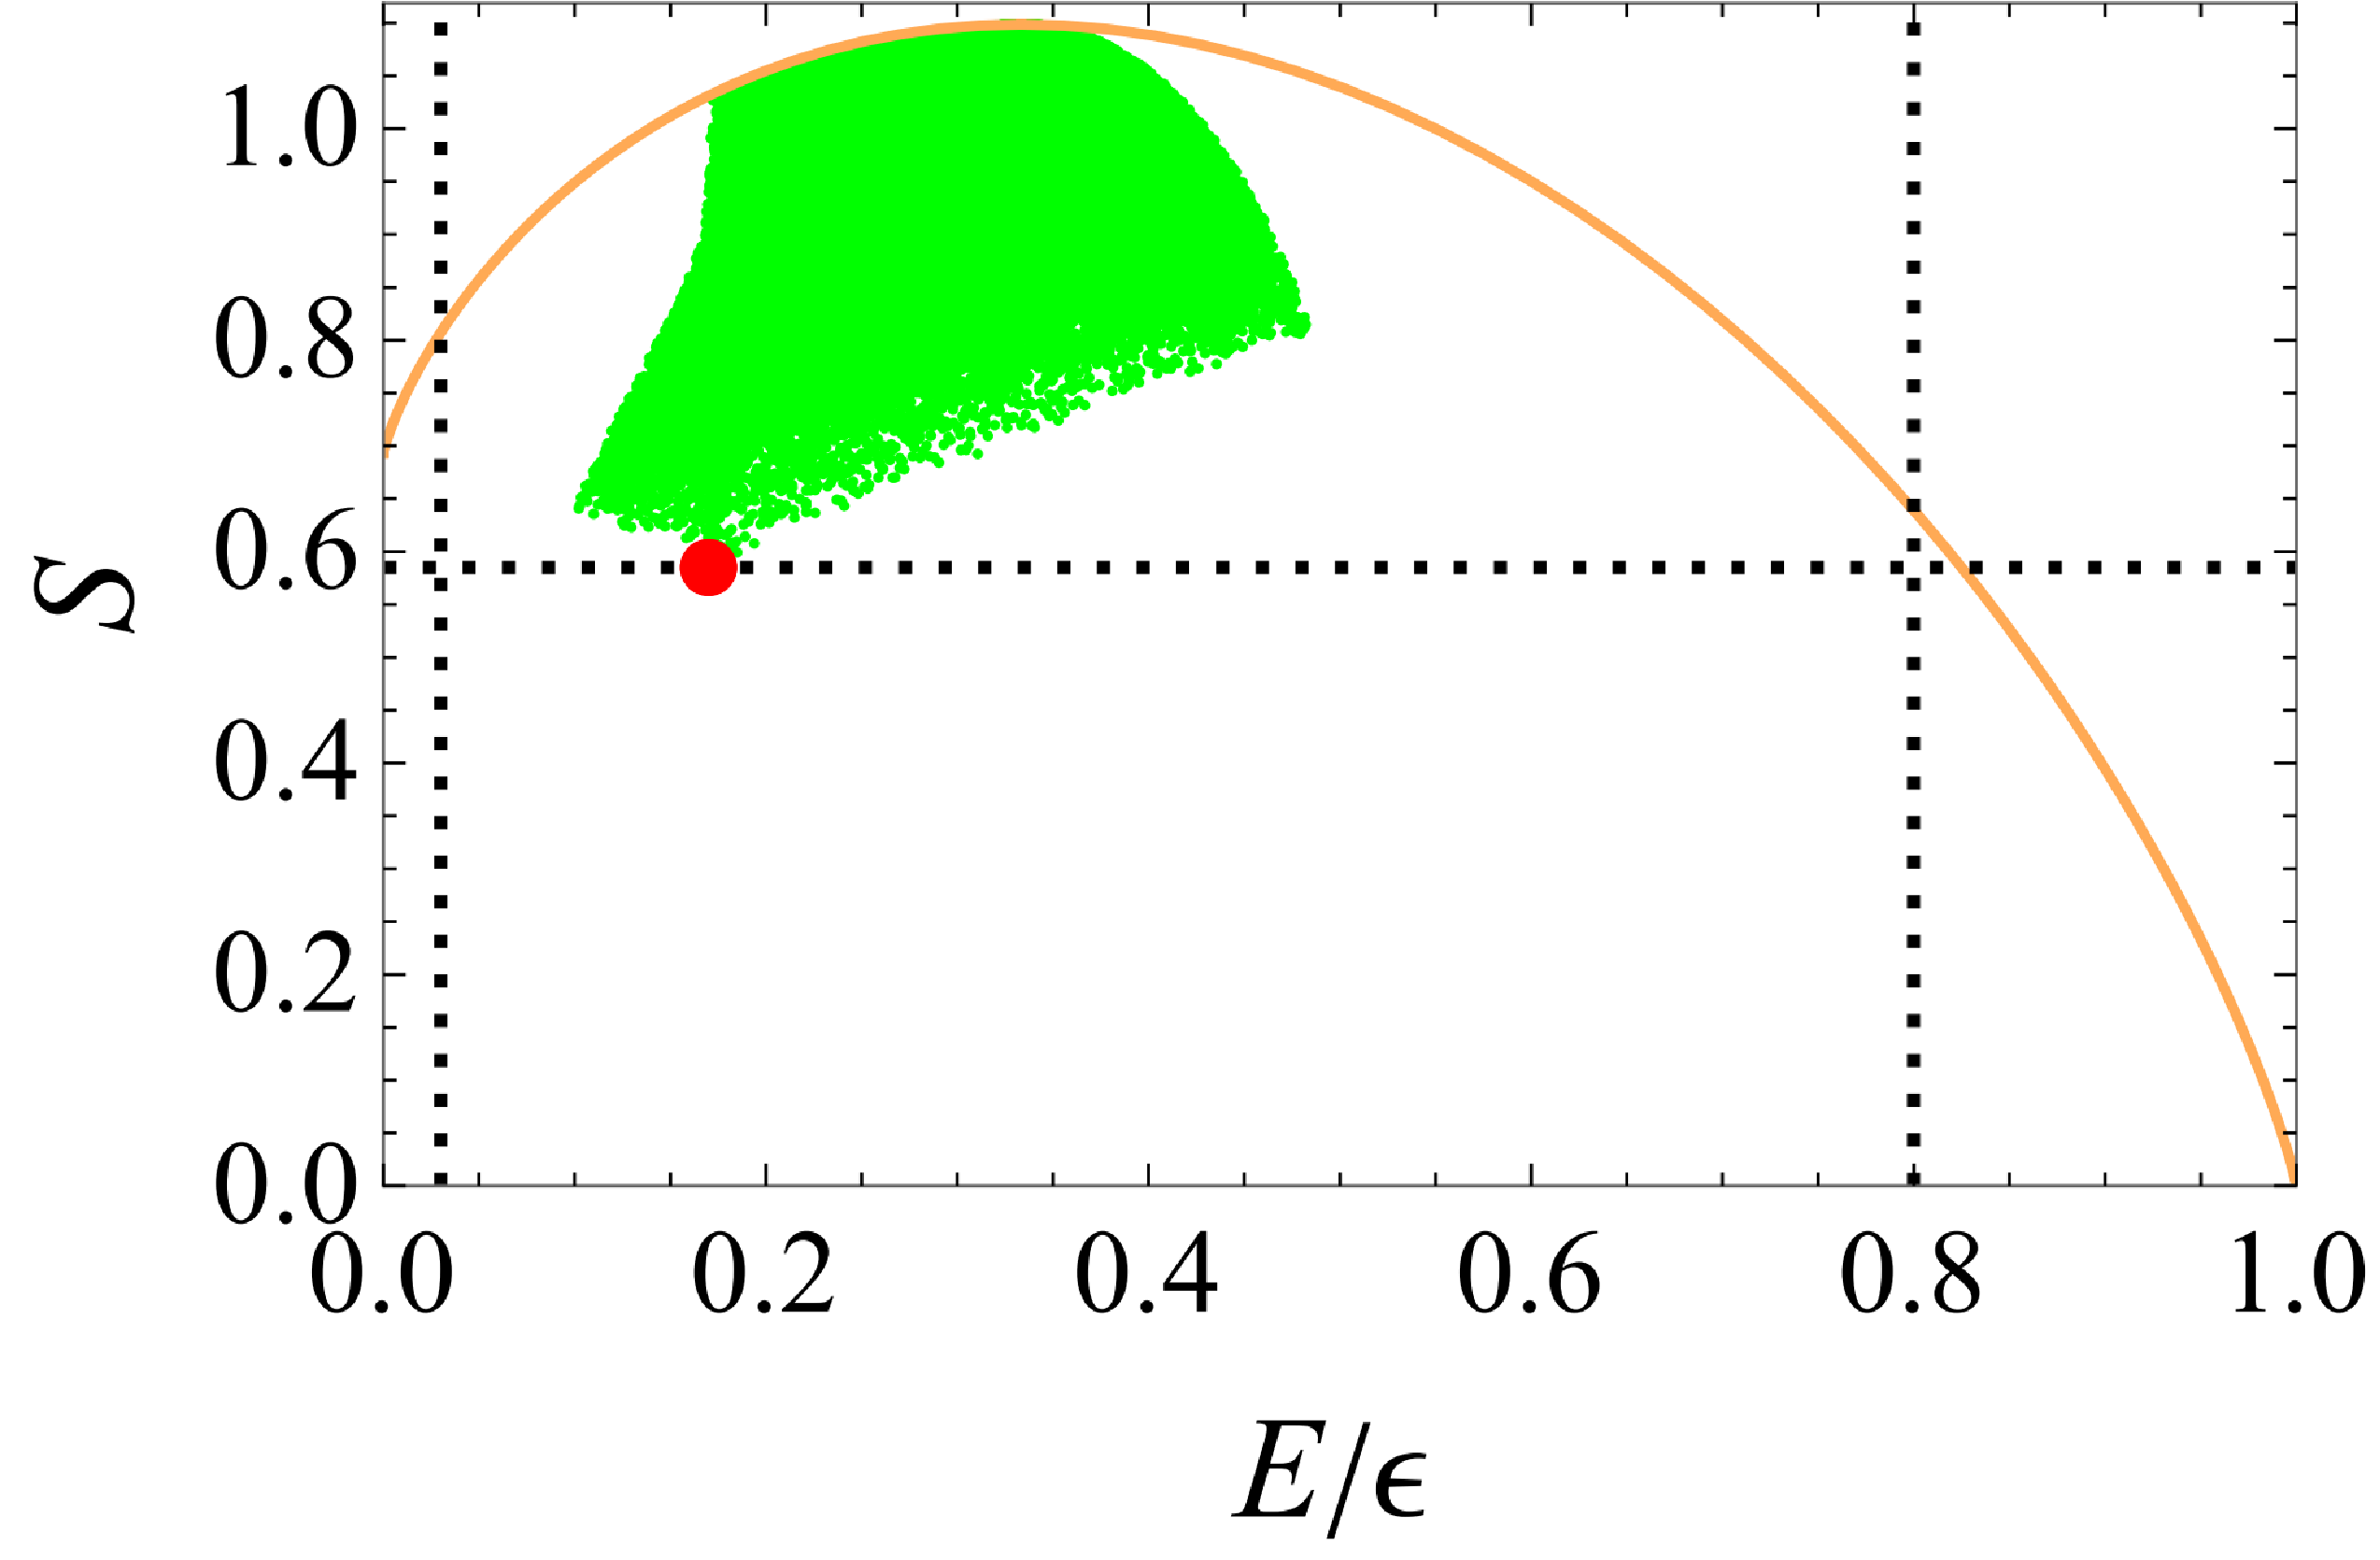
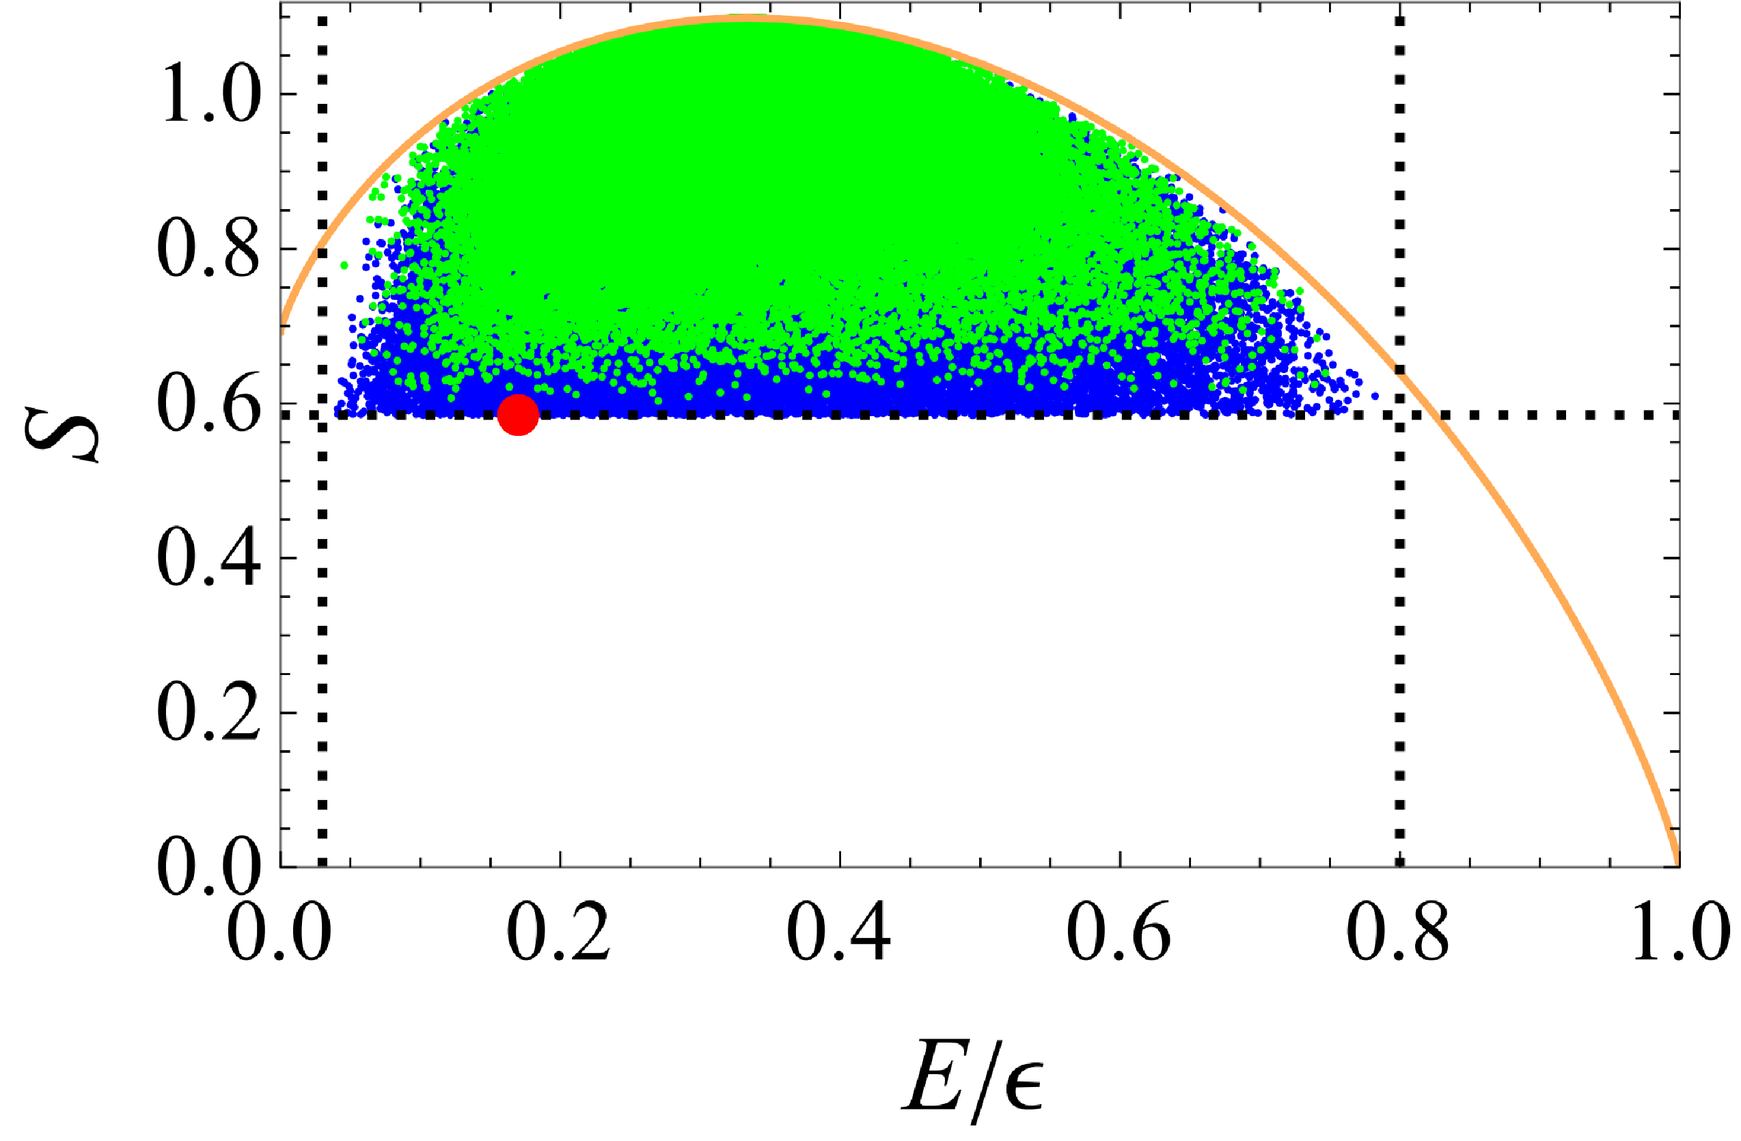
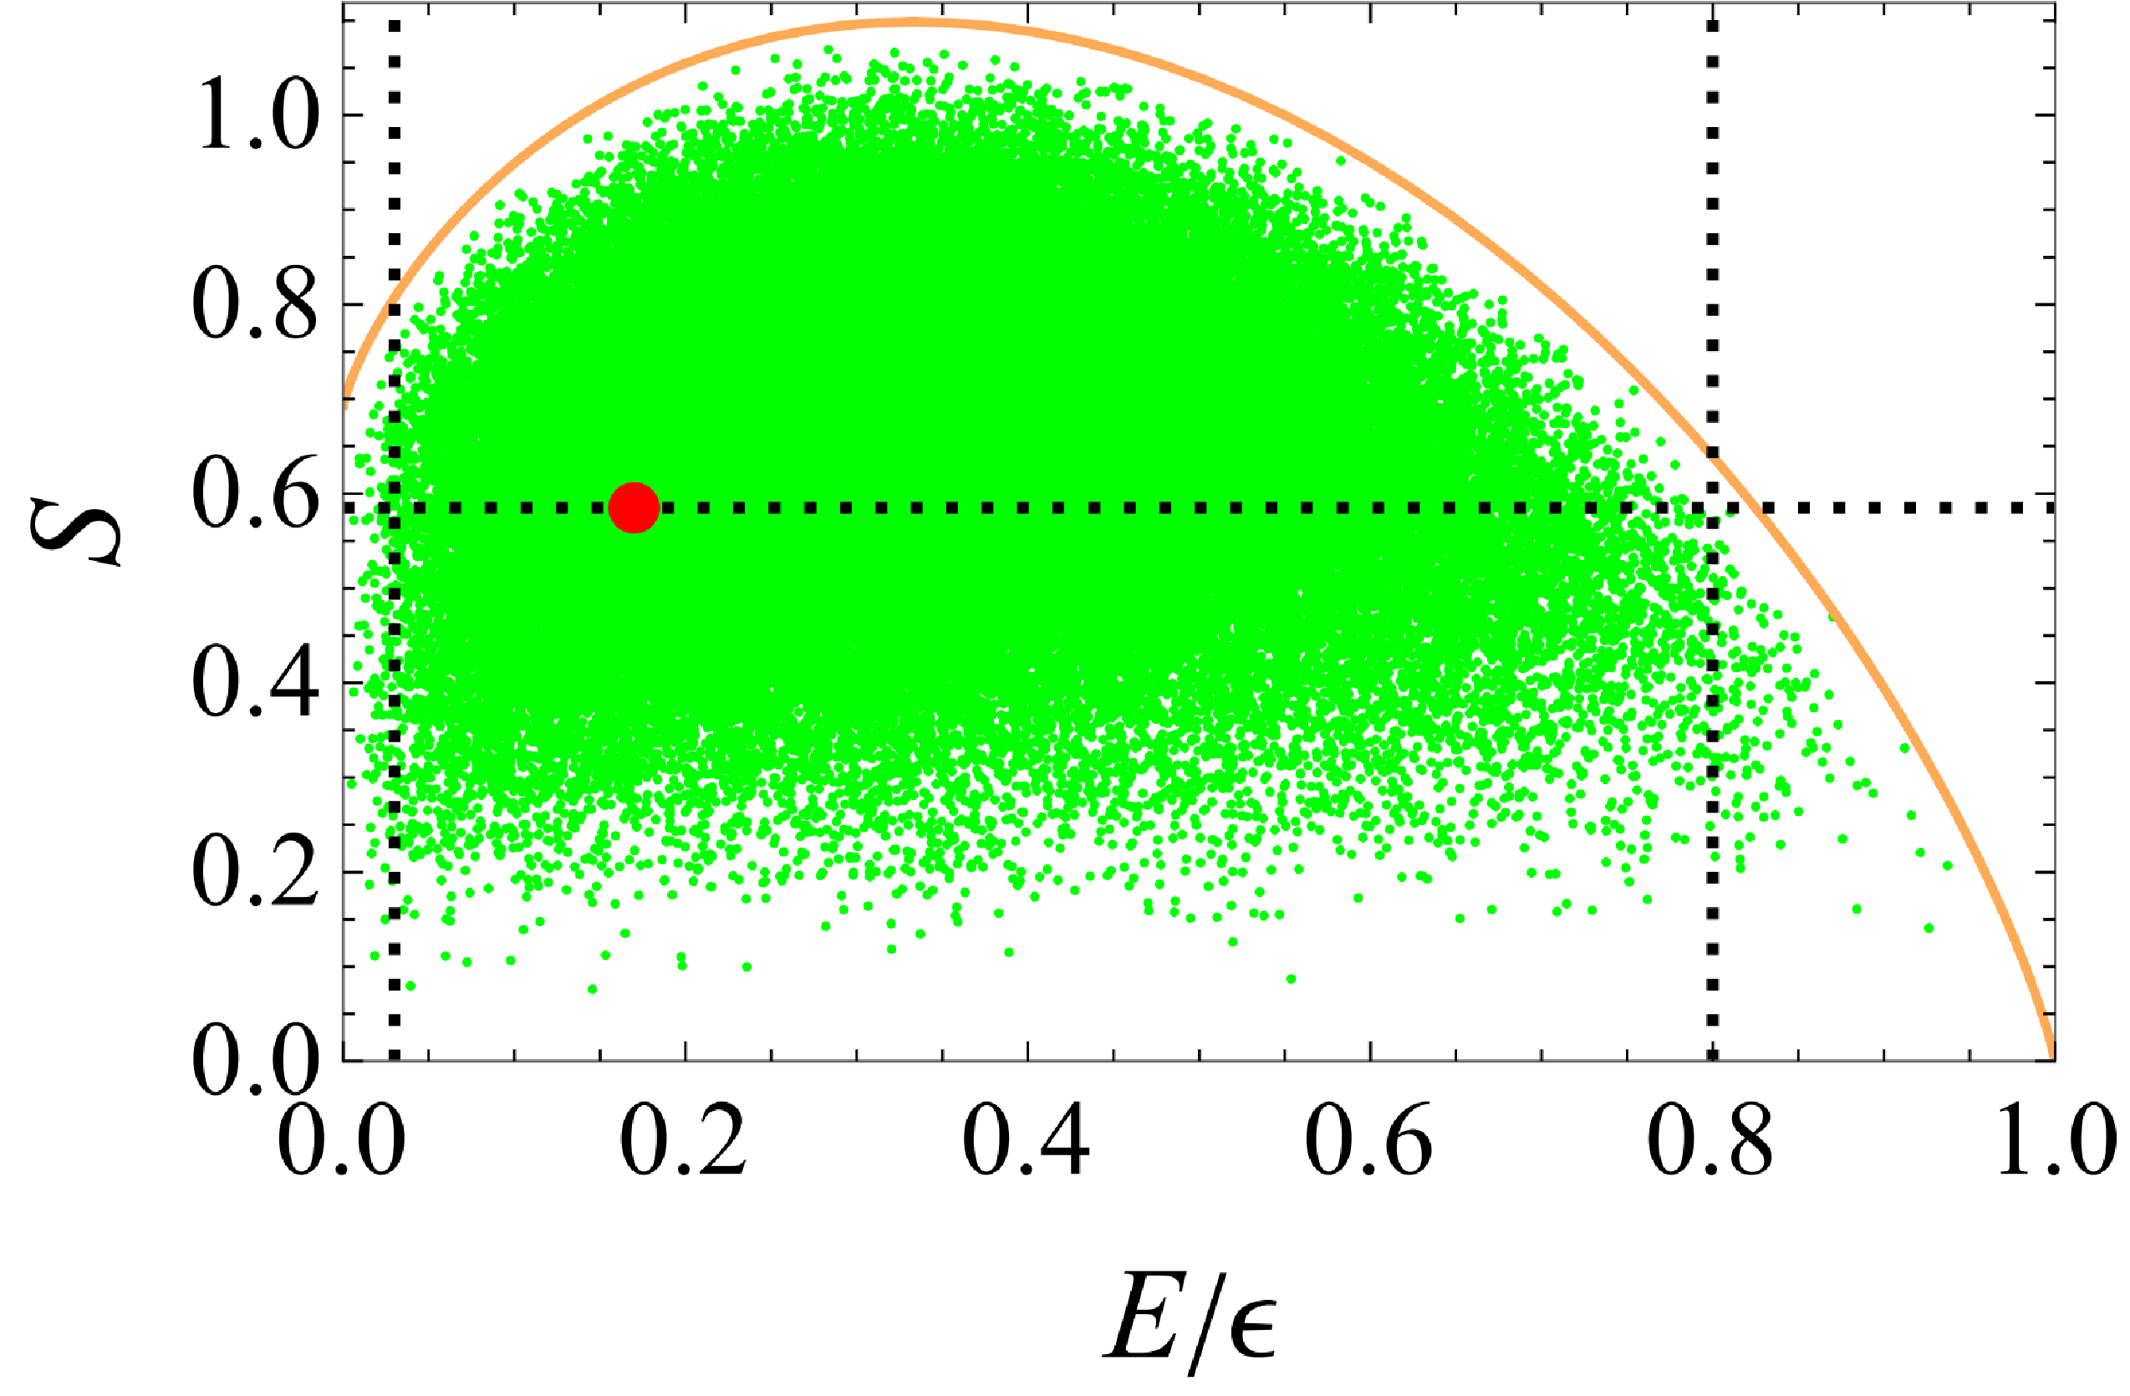
数値計算: 量子3準位系へのエネルギー充填・放出
横軸: エネルギー
ハミルトニアン
初期状態
縦軸: エントロピー
射影測定の反跳
量子ユニタル操作
フィードバック制御
ユニタリー充填・放出限界
ランダムユニタリー表現
反跳ではユニタリー限界を破れない
量子ユニタル操作は情報を使わない
フィードバックで充填量・放出量up
cf. A. Solfanelli et al., J. Stat. Mech. (2019).

Slide 20
まとめ
様々な量子熱機関に対するフィードバック制御の必要性を証明
  研究①: 単一熱浴から熱を吸収する定常サイクル (Maxwellの悪魔)
  研究②: 量子測定で駆動する熱機関 (measurement-powered engine)
  研究③: ユニタリー限界を超える量子系へのエネルギー充填・放出
KK and K. Yuasa, Phys. Rev. E 106, 024134 (2022).
KK and K. Yuasa, in preparation.
KK and K. Yuasa, Phys. Rev. E 107, 064109 (2023).
純粋な量子測定による反跳の有無に関わらず，情報を活用すべき
今後の課題: 反跳やフィードバックによるエネルギーのゆらぎ／無限次元量子系への拡張
(ゆらぎ定理・熱力学不確定性関係)
(位置・運動量の量子測定)

Slide 21
補足: CPTP写像の定常サイクル
CPTP写像 のスペクトル表示 (Jordan標準形)
M. M. Wolf, Quantum Channels & Operations: Guided Tour Lecture Notes (2012).
固有値:
(positive &トレース保存)
射影:
冪零:
定常サイクルへの収束
定常サイクルの回帰性
Dirichletの同時近似定理 (Diophantine近似)
(整数)
※Diophantine近似を繰り返すことで
任意の近似精度を達成する無限列 を構成可
定常サイクルは
初期状態に依存
: fixed point cycle
: limit cycle
nの多項式 × nの指数減衰 → 0

